Slide 1
Лабораторная работа №6
Тема «Адресация IPv4 и IPv6. Двойной стек»
по дисциплине «Сетевые технологии»
Выполнил: Щербак Маргарита Романовна
Студент группы: НПИбд-02-21
«12» октября 2023г.

Slide 2
Цель работы
Изучение принципов распределения и настройки адресного пространства на устройствах сети.

Slide 3
Выполнение работы
Разбиение сети на подсети. Разбиение IPv4-сети на подсети
172.16.20.0/24
Префикс - 24
Маска - 255.255.255.0
Broadcast-адрес - 172.16.20.255/24
Число возможных подсетей - 256
Диапазон адресов узлов - от 172.16.20.1 до 172.16.20.254
Разбиение на подсети.
Первая подсеть:
Максимальное число адресов узлов: 126
172.16.20.0/25
Маска подсети: 255.255.255.128 (/25)
Диапазон адресов узлов: 172.16.20.1 - 172.16.20.126
Broadcast-адрес: 172.16.20.127
Кол-во доступных адресов: 128
Вторая подсеть:
Максимальное число адресов узлов: 62
172.16.20.128/26
Маска подсети: 255.255.255.192
Диапазон адресов узлов: 172.16.20.129 - 172.16.20.190
Broadcast-адрес: 172.16.20.191
Кол-во доступных адресов: 64
Количество рабочих адресов для хостов: 62

Slide 4
Третья подсеть:
Максимальное число адресов узлов: 62
172.16.20.192/26
Маска подсети: 255.255.255.192
Диапазон адресов узлов: 172.16.20.193 - 172.16.20.254
Broadcast-адрес: 172.16.20.255
Кол-во доступных адресов: 64
Количество рабочих адресов для хостов: 62
10.10.1.64/26
Префикс маски подсети: 26 бит
Маска подсети: 255.255.255.192 (/26)
Broadcast-адрес: 10.10.1.127
Количество рабочих адресов для хостов: 62
Число возможных подсетей: 64
Диапазон адресов узлов: 10.10.1.65 - 10.10.1.126
Подсеть:
Максимальное число адресов узлов: 30
10.10.1.64/27
Маска подсети: /27 (255.255.255.224)
Диапазон адресов узлов: 10.10.1.65 - 10.10.1.94
Broadcast-адрес: 10.10.1.95
Количество доступных адресов: 32
Количество рабочих адресов для хостов: 30

Slide 5
10.10.1.0/26
Префикс: 26
Маска: 255.255.255.192 (/26)
Broadcast-адрес: 10.10.1.63
Количество рабочих адресов для хостов: 62
Число возможных подсетей: 64
Диапазон адресов узлов: 10.10.1.1 - 10.10.1.62
Подсеть:
Максимальное число адресов узлов: 14
Добавим 2 бита к префиксу: 10.10.1.0/28
Маска подсети: /28 (255.255.255.240)
Broadcast-адрес: 10.10.1.15
Диапазон адресов узлов: 10.10.1.1 - 10.10.1.14
Количество доступных адресов: 16
Количество рабочих адресов для хостов: 14
Разбиение сети на подсети. Разбиение IPv6-сети на подсети
Подсеть с использованием идентификатора подсети:
Пример:
2001:db8:c0de:0002::/64
2001:db8:c0de:0003::/64
Либо
2001:db8:c0de:0000::/52
2001:db8:c0de:1000::/52
Подсеть с использованием идентификатора интерфейса:
Пример:
2001:db8:c0de:0000:0000::/68
2001:db8:c0de:0000:1000::/68
2001:db8:c0de::/48
Глобальный адрес одиночного интерфейса провайдера.
Маска префикса: ffff:ffff:ffff::
Длина префикса: 48
Broadcast-Address: 2001:db8:c0de:ffff:ffff:ffff:ffff:ffff
Диапазон адресов: с 2001:db8:c0de:0:0:0:0:0 по 2001:db8:c0de:ffff:ffff:ffff:ffff:ffff

Slide 6
2a02:6b8::/64
Глобальный адрес одиночного интерфейса провайдера.
Полный IPv6 адрес: 2a02:06b8:0000:0000:0000:0000:0000:0000 (/64)
Маска префикса: ffff:ffff:ffff::
Длина префикса: 64
Broadcast-Address: 2a02:6b8::ffff:ffff:ffff:ffff
Диапазон адресов: с 2a02:6b8:: по 2a02:06b8:0000:0000:ffff:ffff:ffff:ffff
Кол-во хостов: 2^64 (доступных адресов)
Подсеть с использованием идентификатора подсети:
2a02:6b8::/65
2a02:6b8:8000::/65 или
2a02:6b8:0:0::/65
Подсеть с использованием идентификатора интерфейса:
2a02:6b8::/80
2a02:6b8::1:0:0:0/80 или
2a02:6b8:0:0::/64
2a02:6b8:0:1::/64

Slide 7
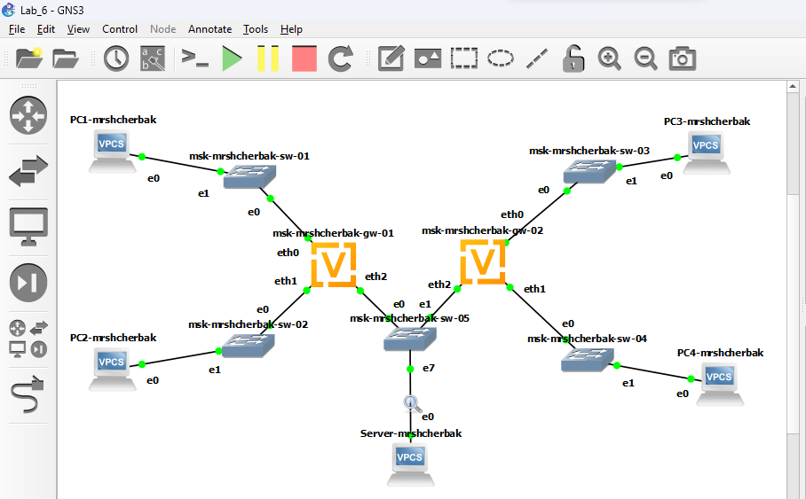
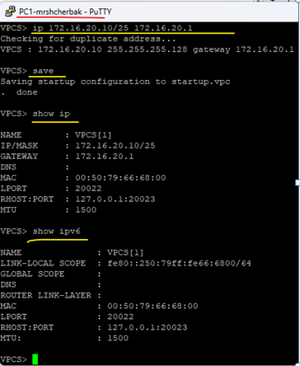
Настройка двойного стека адресации IPv4 и IPv6 в локальной сети
Топология сети с двумя локальными подсетями и настройка IPv4-адресации для интерфейса узла PC1

Slide 8
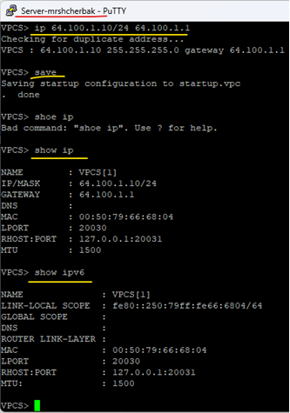
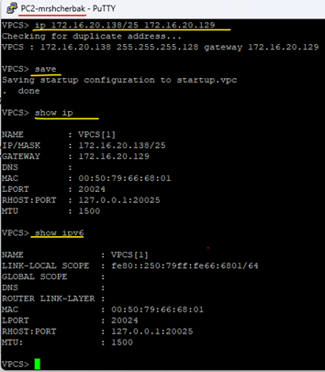
Настройка IPv4-адресации для интерфейса узла Server и PC2

Slide 9
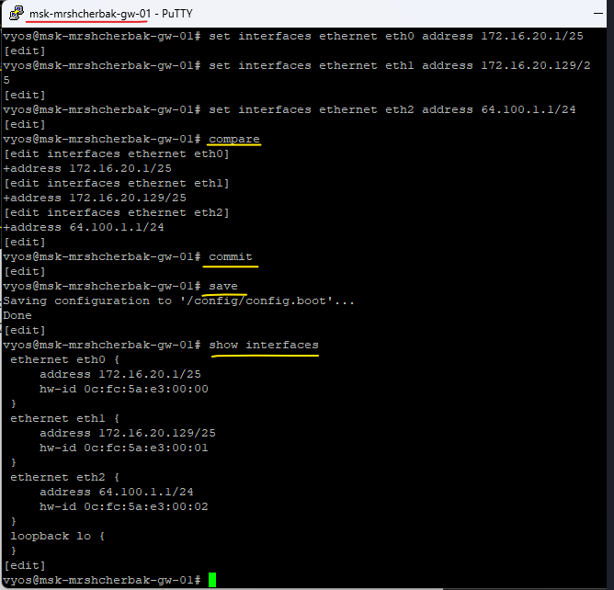
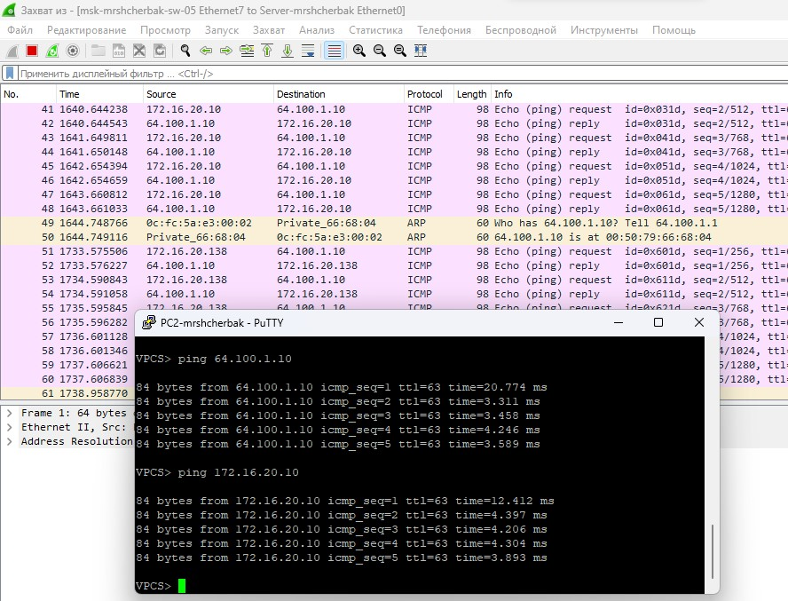
Настройка IPv4-адресации и проверка подключения

Slide 10
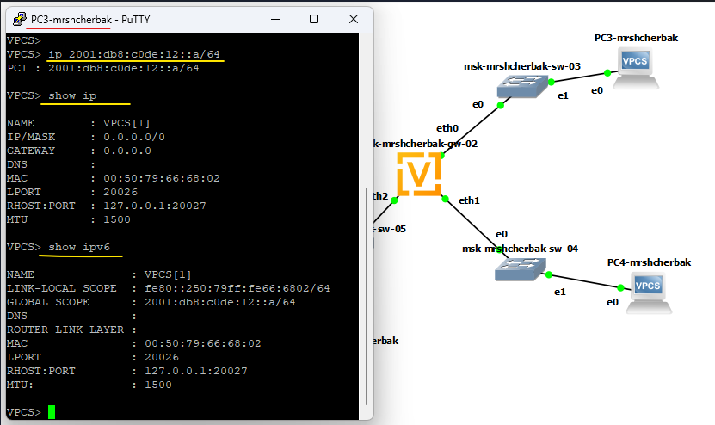
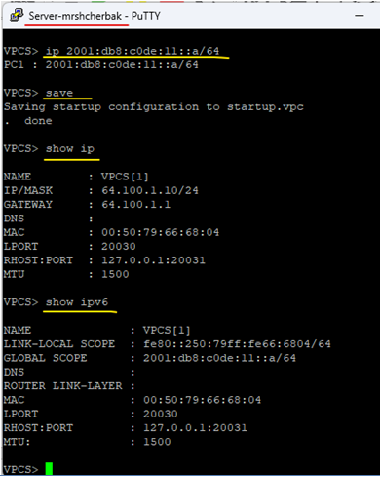
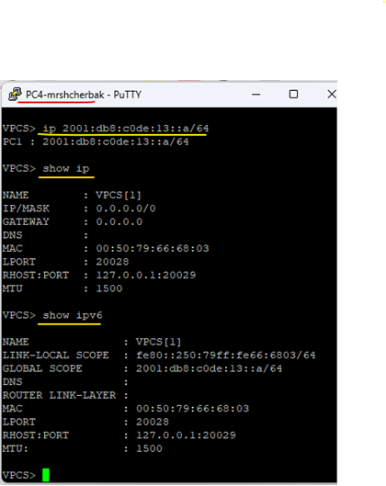
Настройка IPv6-адресации для интерфейса узла Server, PC3 и PC4

Slide 11
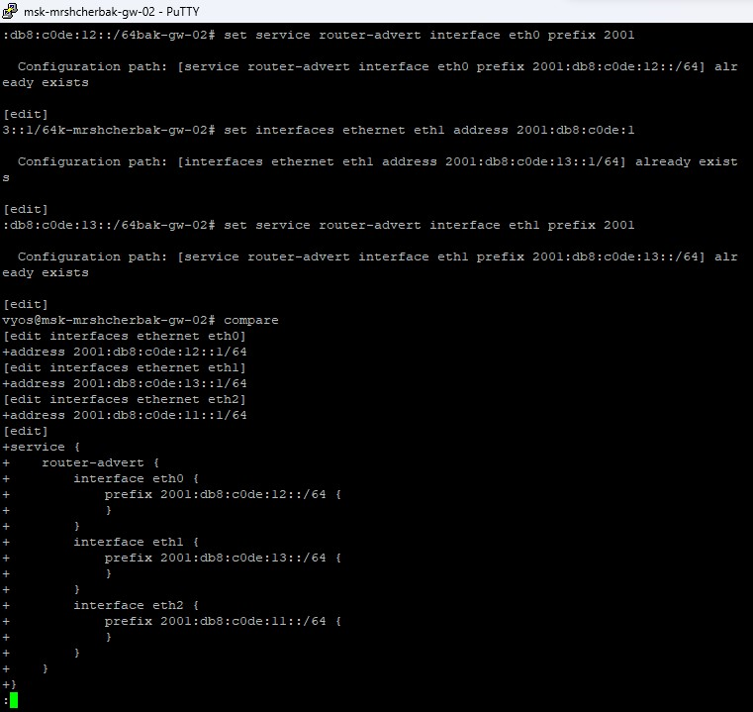
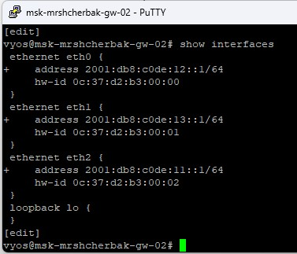
Настройка IPv6-адресации

Slide 12
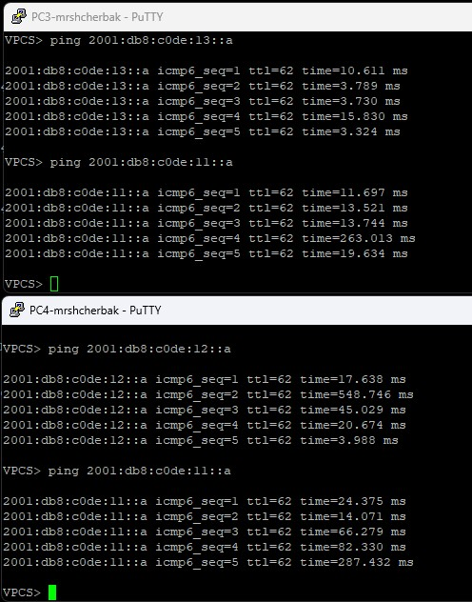
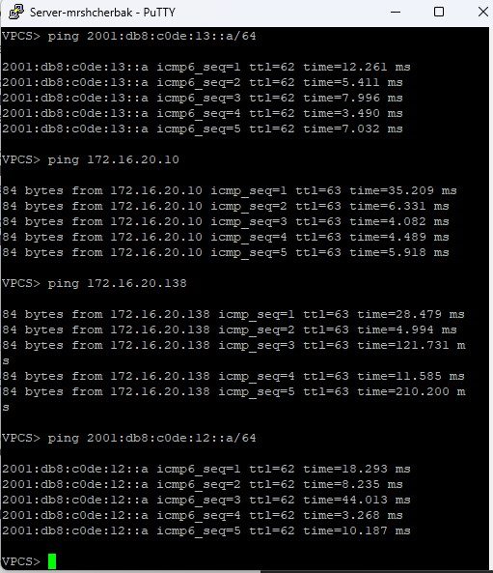
Проверка подключения и обращение сервера к устройствам обоих подсетей

Slide 13
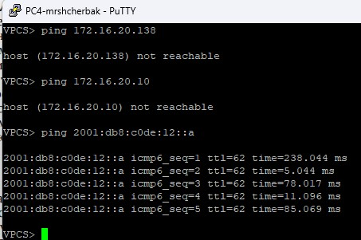
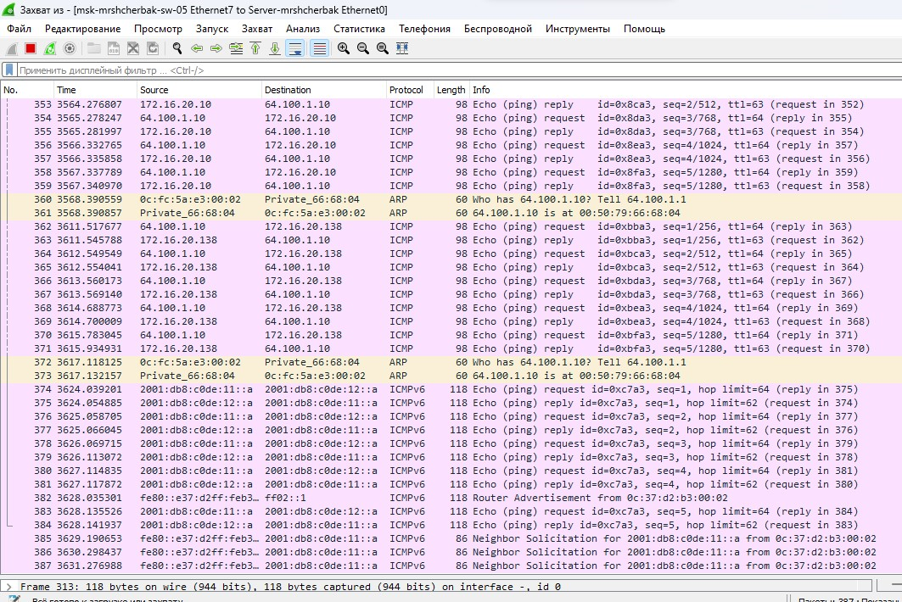
Проверка недоступности устройств из другой подсети и просмотр захваченного трафика

Slide 14
Задание для самостоятельного выполнения
Подсеть 1
IPv4: 10.10.1.96/27
IP-адрес: 10.10.1.96
Префикс: 27 бита
Маска: 255.255.255.224
Broadcast-адрес: 10.10.1.127
Broadcast-адрес в двоичной форме: 00001010.00001010.00000001.01111111(/27)
Диапазон адресов узлов: от 10.10.1.97 до 10.10.1.126
IPv4-адрес 10.10.1.96 в 2 сс: 00001010.00001010.00000001.01100000
IPv6: 2001:DB8:1:1::/64
Глобальный адрес одиночного интерфейса провайдера.
Полный IPv6 адрес: 2001:0db8:0001:0001:0000:0000:0000:0000/64
Сокращенный IPv6 адрес: 2001:DB8:1:1:: (/64)
Маска префикса: ffff:ffff:ffff:ffff:0000:0000:0000:0000
Длина префикса: 64
Broadcast-Address: 2001:db8:1:1:ffff:ffff:ffff:ffff
Диапазон адресов: с 2001:db8:1:1:0:0:0:0 по 2001:db8:1:1:ffff:ffff:ffff:ffff

Slide 15
Подсеть 2
IPv4: 10.10.1.16/28
IP-адрес: 10.10.1.16
Префикс: 28 бит
Маска: 255.255.255.240
Broadcast-адрес: 10.10.1.31
Диапазон адресов узлов: от 10.10.1.17 до 10.10.1.30
IPv4-адрес 10.10.1.16 в 2 сс: 00001010.00001010.00000001. 00010000
IPv6: 2001:DB8:1:4::/64
Глобальный адрес одиночного интерфейса провайдера.
Полный IPv6 адрес: 2001:0db8:0001:0004:0000:0000:0000:0000/64
Сокращенный IPv6 адрес: 2001:DB8:1:4:: (/64)
Маска префикса: ffff:ffff:ffff:ffff:0:0:0:0
Длина префикса: 64
Broadcast-Address: 2001:db8:1:4:ffff:ffff:ffff:ffff
Диапазон адресов: с 2001:db8:1:4:0:0:0:0 по 2001:db8:1:4:ffff:ffff:ffff:ffff

Slide 16
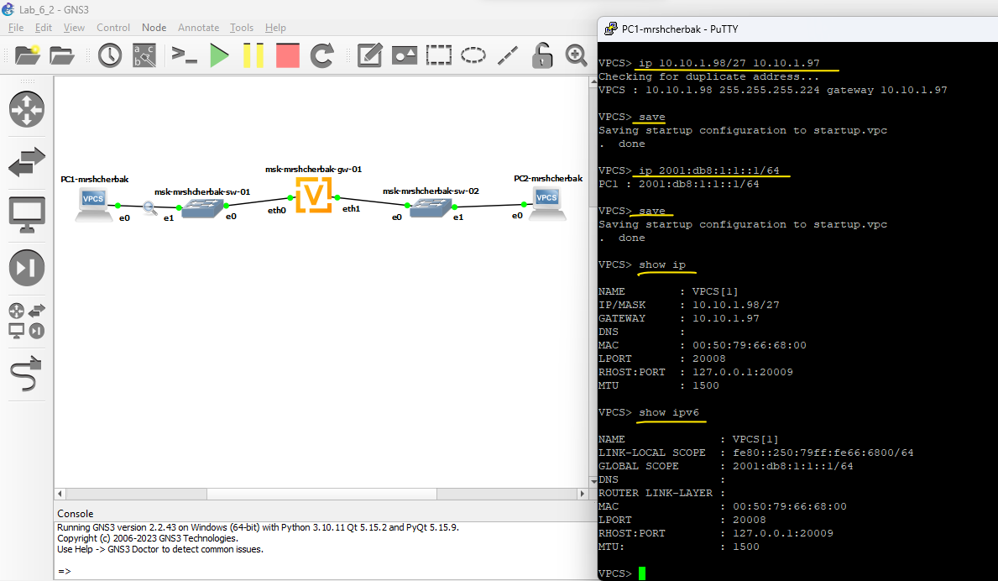
Вариант адресации:
PC1 (подсеть1):
IPv4: 10.10.1.98/27 Шлюз по умолчанию: 10.10.1.97
IPv6: 2001:db8:1:1::1/64 Шлюз по умолчанию: fe80::1
Адрес маршрутизатора:
IPv4: 10.10.1.97/27
IPv6: 2001:db8:1:1::/64
PC2 (подсеть2):
IPv4: 10.10.1.18/28 Шлюз по умолчанию: 10.10.1.17
IPv6: 2001:db8:1:4::1/64 Шлюз по умолчанию: fe80::1
Адрес маршрутизатора:
IPv4: 10.10.1.17/28
IPv6: 2001:db8:1:4::/64

Slide 17
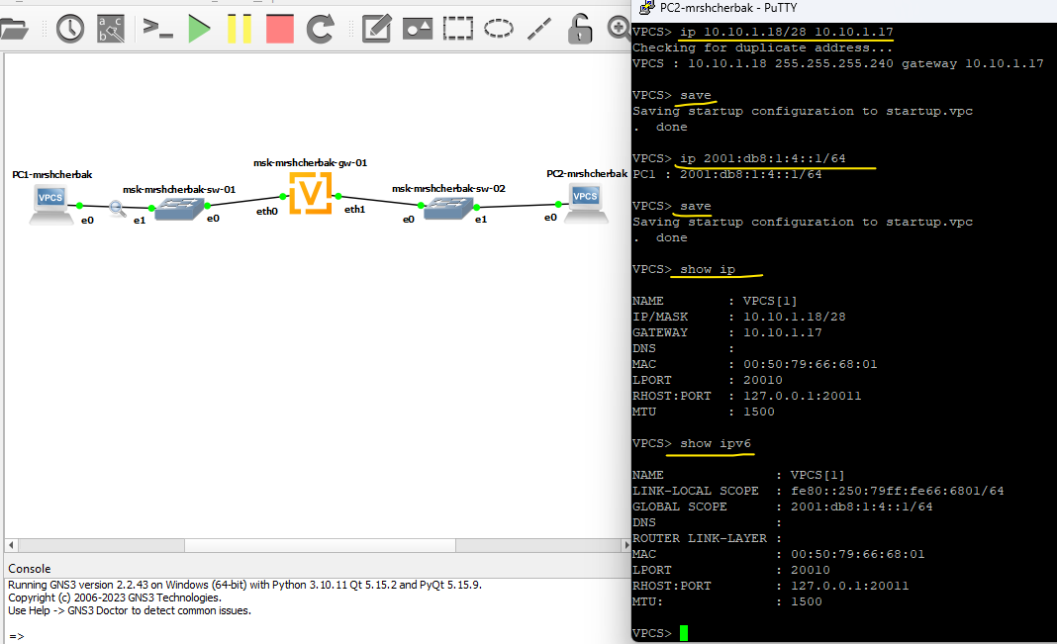
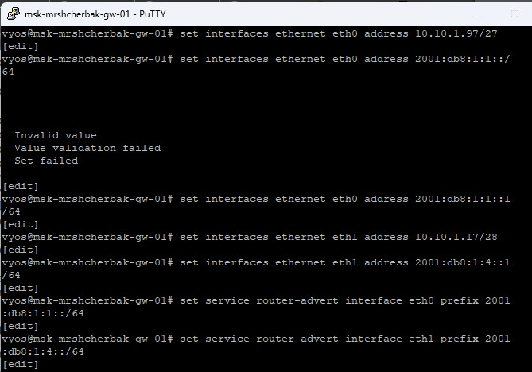
Настройка IP-адресации для интерфейса узла PC2 и настройка IP-адресации для интерфейсов локальной сети маршрутизатора VyOS

Slide 18
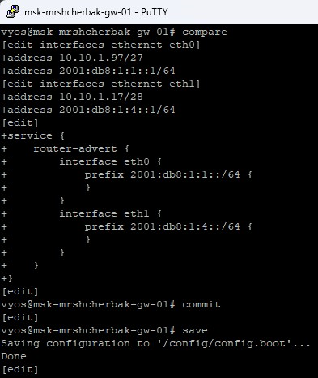
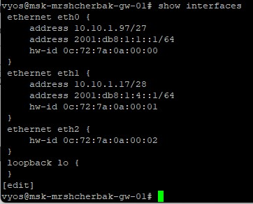
Просмотр внесённых в конфигурацию изменений и информации об интерфейсах маршрутизатора

Slide 19
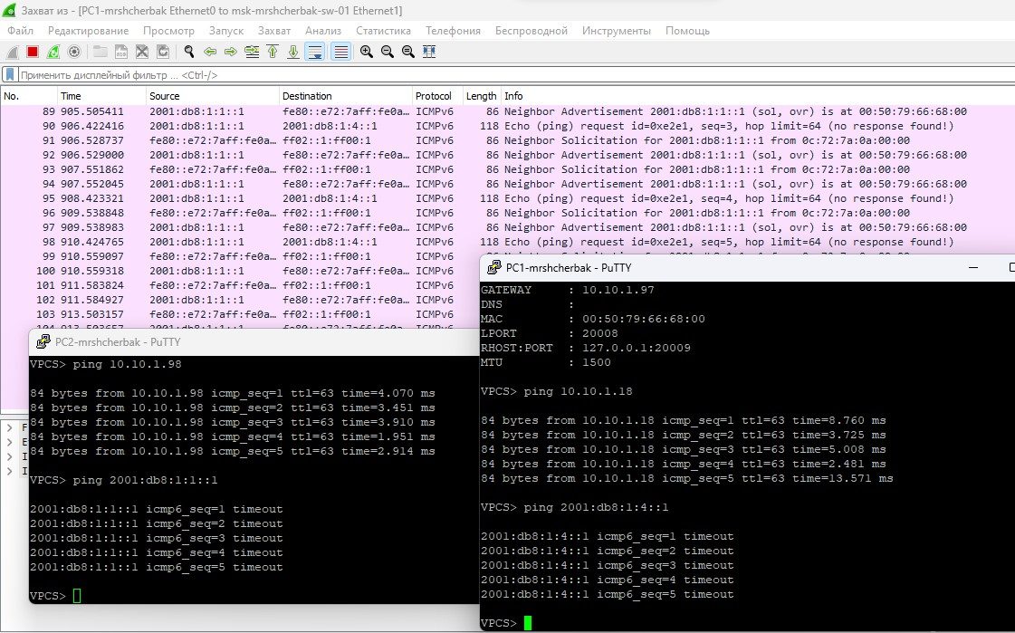
Вывод: таким образом, в ходе выполнения л/р №6 я изучила принципы распределения и настройки адресного пространства на устройствах сети.

